Slide 1
Why We Refactor？
Danilo Silva， Nikolaos Tsantalis , Marco Tulio Valentte
発表者 森岡 勇介

Slide 2
はじめに
リファクタリングとは，ソフトウェア開発において，プログラムのふるまいや動作を変えることなく，内部の設計や構造を見直し書き換えること．
コードの保守性，読みやすさを改善するのに役立つ．
特定のリファクタリングの実際の動機を経験的に調査した研究は限られている．
Notes:
リファクタリングには多くの目的があり，設計の改善，コードの理解，バグの発見，生産性の向上

Slide 3
目的
リファクタリングの適用を促進する動機のリストを作成する．
作成したリストによって，研究者や実務家がプロジェクトのコミット履歴を分析するときに同期の自動検出をするためのルールを推測するのに役立つようにする．
Notes:
さらに，動機が分かることでコミット内の他の関連する変更をよりよく理解することに役立ちます
設計の改善，コードの理解，バグの発見，生産性の向上
リファクタリング推奨システムの調査は，設計の改善をコード臭の解決をするために向けられた回答に焦点をあてている．

Slide 4
目的
リファクタリングには設計の改善，コードの理解，バグの発見，生産性の向上などの目的がある．
しかし，リファクタリング推奨システムの研究ではcode smellの解決に焦点が合わせられたものが多い．
開発者の需要とプラクティスに沿ったリファクタリング推奨システムの開発の手助けになる．
Notes:
さらに，動機が分かることでコミット内の他の関連する変更をよりよく理解することに役立ちます
設計の改善，コードの理解，バグの発見，生産性の向上
リファクタリング推奨システムの調査は，設計の改善をコード臭の解決をするために向けられた回答に焦点をあてている．
現在直面している問題の動機からリファクタリングを推奨してもらえる．

Slide 5
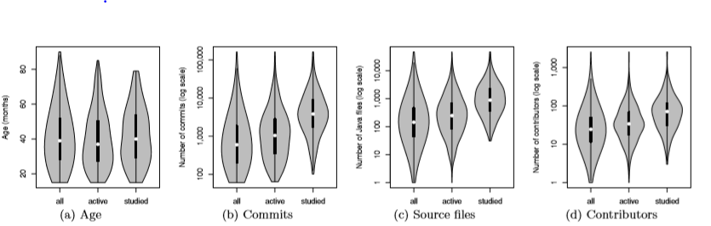
分析するリポジトリ
GitHubの中から人気順に並べたときの上位1000個のJavaリポジトリを選択し，それらをコミットの多い順位並びかえ，下位４分の１を破棄したもの．
Notes:
これはメンテナンスアクティビティがあるリポジトリに焦点を当てたかったからです．
アクティブが調査期間中に一回でもコミットのあったもので，スタディドがリファクタリングが行われてかつ，研究のための質問に答えてくれたシステムの数．

Slide 6
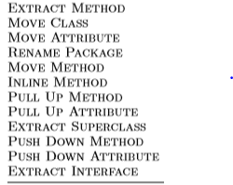
RefactoringMiner Tool
今回の研究に使用したリファクタリングを検出する道具．
12個の有名なリファクタリングタイプを検出する．
クラス/メソッド/フィールドの名前変更リファクタリングの検出はできない．
RefactoringMinerにリファクタリングの検出を依存しているので，精度が大事．

Slide 7
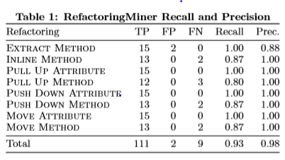
RefactoringMiner Tool の精度
Notes:
、Chaparroらの研究で報告されたデータセットを使用してRefactoringMinerを評価しました。2人の博士によって実行されたリファクタリングのリストが含まれています

Slide 8
分析方法
61日間リポジトリを監視し，RefactoringMinerでリファクタリングが検出されると質問を投げかけ，協力してもらう．
スパムメールだと思わせないために，同じ人に再度質問することはしていない．
コミットの説明にリファクタリングの説明がなされている場合，質問はしていない．
得られた回答をもとにリファクタリングを行う動機を分析する．

Slide 9
分析方法
195件の回答を得て，27件質問を行わず情報を取得している．
投げかけた質問は以下の二つです．
１．リファクタリングを実行した理由を説明してください．
２．IDEの自動リファクタリングサポートを使用してリファクタリングを事項しましたか．

Slide 10
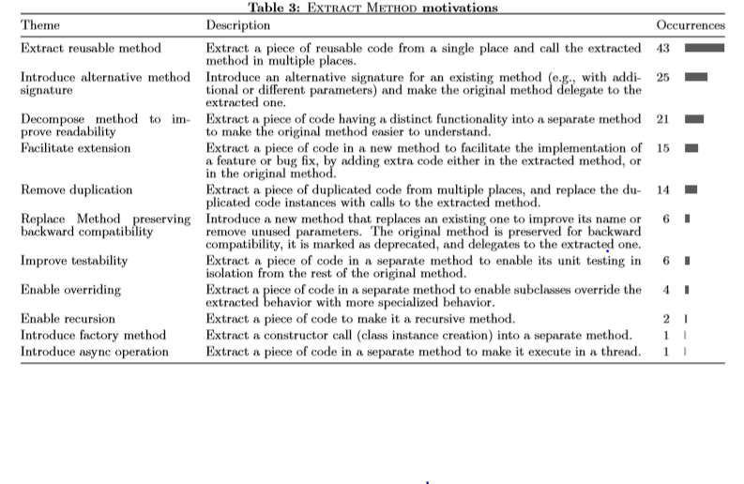
なぜ開発者はリファクタリングを行ったのか
抽出メソッド
Notes:
同じコードが複数の場所に点在しないようにコードを抽出，再利用するため．
新しいメソッドで同じコードを使用する場合，再利用しないと将来コードを操作するのが圧倒的に複雑になるから．

Slide 11


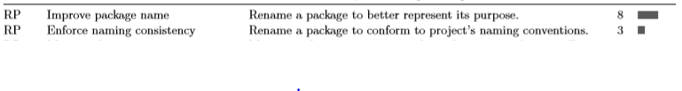
なぜ開発者はリファクタリングを行ったのか
Move Class
Move Attribute
Rename package
Notes:
クラスの目的にさらに機能的または概念的に関連するパッケージ（13インスタンス）にクラスを移動し、サブパッケージ（7インスタンス）を導入することです。
属性をより機能的または概念的に関連する適切なクラス（15インスタンス）に移動することです。

Slide 12
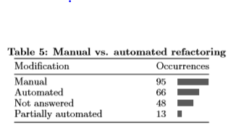
自動リファクタリングサポートを使用したか
自動より手動でリファクタリングを行っている数のほうが多い．

Slide 13
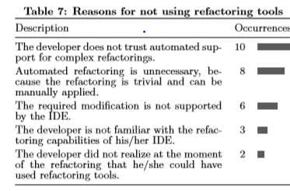
なぜ手動で行うのか
29人の開発者になぜ手動で行うのか説明してもらった．
Notes:
一番多かったのは複雑な自動リファクタリングサポートを信用していないからという理由であった．（10人）
それに続いて，リファクタリングは簡単だから自動リファクタリングサポートは必要ないという理由であった．（８人）

Slide 14
考察
抽出メソッドはcode smell解決のためにリファクタリングを行っていた．
しかし，実際の動機はcode smellによるものでないものが多い．
研究者等が他のリファクタリングをサポートするリファクタリング推奨システムを設計するようになると考えられる．

Slide 15
外部への有効性
オープンソースのJavaベースのGitHubでホストされるプロジェクトに限定されている．
したがって，調査結果が産業用システム，ほかの言語で実装されたシステムに適用されると主張できない．

Slide 16
まとめ
Code smellの解決によるリファクタリングは数が少ない．抽出メソッドの11の動機のうち２つのみ．
抽出メソッドは複数の目的、特にコードの再利用と機能拡張に関連する目的に役立つ重要な操作．テスト用遺制，パブリックAPIメソッドを廃止するためにも使用される．
手動リファクタリングは依然として普及している．
リファクタリング推奨システムの今後の研究は焦点をcode smell関連のものより機能拡張のしやすさなどに合わせるべきである．
Notes:
特にコードの再利用と機能拡張に関連する目的に役立つ重要な操作です

